Slide 1
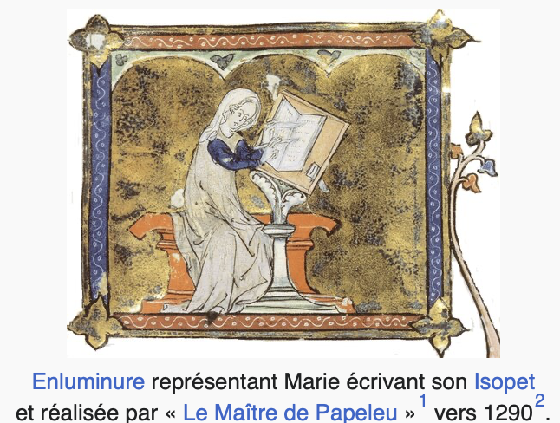
Les lais de Marie de France, un conservatoire littéraire des contes bretons ?
Fabienne Pomel
Université Rennes 2
fabienne.pomel@univ-rennes2.fr

Slide 2
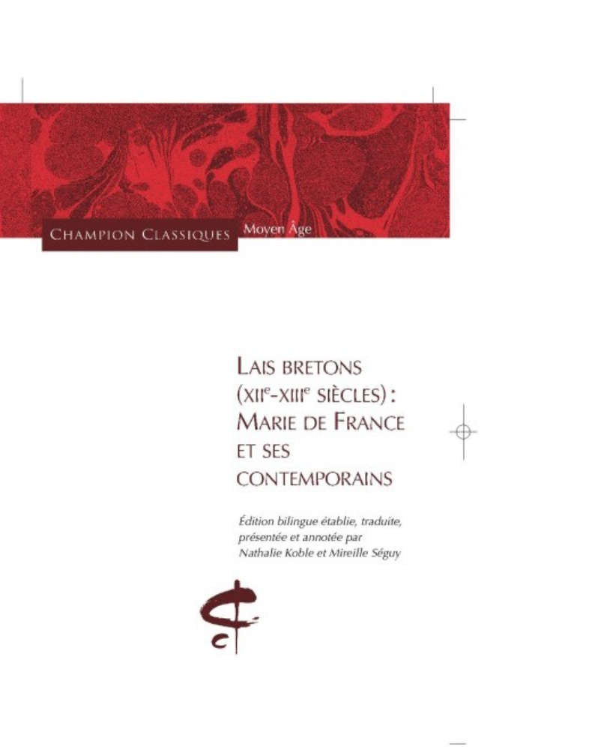
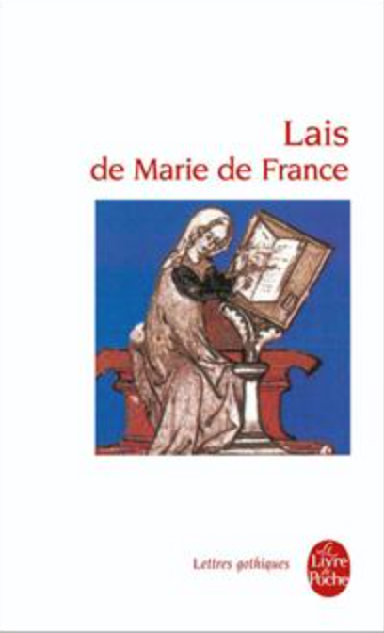
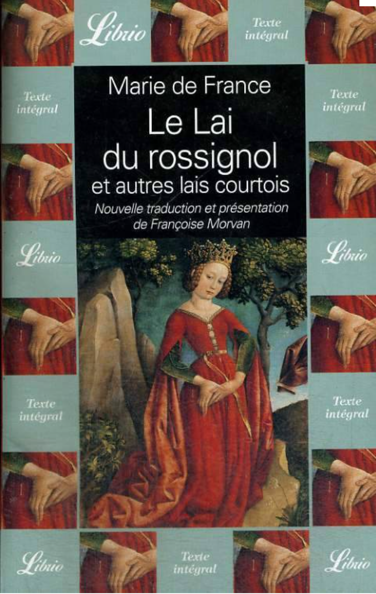
Bilingue
- L. Harf Lancner, Lettres gothiques
- M. Séguy et N. Koble, Champion bilingue
- traduction en vers par F. Morvan, Librio.

Slide 3
* Un nom revendiqué comme nom d’autrice, mais fabriqué à partir des textes
Me numerai pur remembrance
Marie ai nun, si sui de France.
Pu cel estre que clerc plusur
Prendreient sur eus mun labur,
Ne voil que nul sur li le die. (Fables)
Je me nommerai pour mémoire : je m’appelle Marie et je suis de l’Ile de France ? Des clercs pourraient bien, sinon, s’approprier mon travail : je ne veux pas qu’ils se l’attribuent.
< Ysopet

Slide 4
Oez seigneur, que dit Marie
Ki en sun tens pas ne s’oblie.
Celui deivent la gent loër,
Li en bien fait de sei parler ?
Mais quant il a en un païs
Hume ne feme de grant pris,
Cil ki de sun bien unt envie
Sovent en dïent vileinie.
Sun pris li vuelent abaissier :
Pur ceo comencent le mestier
Del malvais chien coart, felun,
Ki mort la gent par traïsun.
Nel vueil mie pur ceo leissier,
Se janglëur u losengier
Le me vuelent a mal turner ;
Ceo est lur dreit de mesparler.
Guigemar v. 3-18
Ecoutez donc seigneurs, les récits de Marie, qui tient sa place parmi les auteurs de son temps.
On doit faire l’éloge de celui qui a une bonne réputation. Pourtant, quand un pays possède un homme ou une femme de grand mérite, les envieux se répandent en calomnies pour diminuer sa gloire : il se mettent à jouer le rôle du chien méchant, lâche et perfide, qui mord traîtreusement les gens. Malgré tout, je ne renoncerai pas, même si les railleurs et les médisants veulent dénigrer mon entreprise : libres à eux d’en dire du mal !

Slide 5
Une autrice du milieu anglo-normand : appartenance à la cour de Henri II (1154-1189)
= l’espace insulaire, en GB
Henri II d’Angleterre: 2e mari d’Aliénor d’Aquitaine
Une activité littéraire fondée sur des transferts
- De l’oral à l’écrit pour les Lais : vers 1160/70 soit avant C de Troyes mais postérieurs aux romans antiques du milieu du XIIe.

Slide 6
- Du latin et peut-être de l’anglais au français pour les Fables : 1180.
« Marie ancre son recueil dans une idéologie précise, la féodalité, et en interprète les rapports de force pour servir de guide à son lectorat, appelé à fréquenter le monde dangereux, trompeur et impitoyable de la cour royale d’Henri II et de ses descendants »
Baptiste Laïd, L’élaboration du recueil de fables de Marie de France – Trover des fables au XIIème siècle, Honoré Champion, Paris, 2020
- Du latin vers le français pour L’Espurgatoire de saint Patrick : 1189 attribution discutée

Slide 7
Le mot lai, un mot d’origine celtique ?
<breton ou de l'irlandais laid, « chant des oiseaux ; puis chanson, poème
L'hyp. communément admise est celle d'un empr. à un mot d'une lang. celtique (peut-être au bret. *laid̄ ) correspondant à l'irl. lôid, plus tard laid « chant des oiseaux, chanson; pièce de vers » attesté dep. ca 800 […]
2e hypothèse, discutée :
l'a. prov. lais au sens de « chant des oiseaux » (ca 1140, Marcabru) est antérieur à l'a. fr., tandis qu'au sens de « mélodie, poésie chantée avec accompagnement musical » les attest. en a. prov. ne font pas réf. à la litt. « bretonne » : lai serait d'orig. lat. et remonterait à (versus) laicus (v. laïc) où laicus serait devenu subst. autonome pour désigner une forme d'expr. pop. (à côté de genres musicaux d'inspiration religieuse, créés par les clercs) » TLF

Slide 8
LAI :
« poème narratif ou lyrique, de longueur variable (ayant très souvent un accompagnement musical) ; ca 1170 en partic. avec réf. à une tradition « bretonne » TLF
« Poème narratif en vers octosyllabes à rimes plates, dont le genre se développa surtout au xii^{e} siècle, et dont l’inspiration était souvent marquée par le merveilleux des légendes bretonnes. Les lais de Marie de France. » (9e Dictionnaire de l’Académie)
Désigne aussi des formes lyriques :
fin 12e-début 13e ; lais-descort puis 14-15e : Machaut, Deschamps, formes codées du point de vue des strophes et schémas de rimes.

Slide 9
I. Un projet explicite de conservatoire revisité de la tradition orale
1. Le choix de l’oralité : une démarcation de la mode littéraire de l’antique
Pur ceo commençai a penser
D’alkune bone estoire faire
E de latin en romanz traire ;
Mais ne me fust guaires de pris ;
Itant s’en sunt altres entremis
Des lais pensai qu’oïz aveie 34
Pluseurs en ai oïz conter 39
Voilà pourquoi j’ai d’abord eu l’idée de composer un bon récit que j’aurais traduit de latin en français. Mais je n’en aurai pas tiré grande estime, car tant d’autres l’ont déjà fait.
J’ai pensé aux lais que j’avais entendus/ J’en avais entendu raconter plusieurs

Slide 10
Mult un testé noble baron
Cil de Bretaigne, li Bretun.
Jadis soleient par curteisie e par noblesce […]
Des aventures qu’il oeient
Fere des lais par remembrance […]
Un en firent k’oï cunter
Equitan v. 3-9
C’étaient de bien nobles barons que les seigneurs de Bretagne, les Bretons. Ils avaient jadis une coutume qui témoignait de leur valeur, de leur courtoisie et de leur noblesse : quand ils entendaient raconter les aventures survenues autour d’eux, ils faisaient composer des lais pour en préserver le souvenir […] Ils en ont composé un que j’ai entendu conter.

Slide 11
2. Le temps ancien et flou des aventures : un temps du merveilleux ?
al tens ancienur Guigemar 26/ En cel temps 27
D’un munt ancien lai bretun
Le cunte e tute la reison
Vus dirai Eliduc 1-3
A gleive serat turmentee
U vendue en autre cuntree.
Ceo fu la custume as ancïens
Issi teneient en cel tens Milon l 61-4
Jadis : Frêne 3, 2 amants 1 ,Yonec 11
L’en suleit jadis trover
Aventures en cest païs […]
Chevaliers trovoent puceles
E dames amanz. Yonec 92
Jadis le poeit hum oïr
E suvent suleit avenir
Hume plusur garwal devindrent Bisclavret 5-7

Slide 12
« Le lai narratif projette son propre passé lyrique dans la distance d’une antériorité fictive »
(R. Dragonetti p. 33)
Influence d’Ovide (Pyrame et Thisbé) et des romans antiques comme L’Enéas.
mise en scène dans un cadre féodal
=rencontre entre matière folklorique et monde aristocratique et courtois.

Slide 13
3. Faire remembrance : la fonction de mémoire et le travail d’écriture
35 pur remebrance les firent
pur les paroles remembrer Chvf 11
40 nes voil laissier ne oblier ;
Pur remembrance les firent 33
Des aventures qu’ils oïrent
Cil ki primes les comencierent
Et ki avant les enveierent
Ceux qui avaient commencé à les écrire et les répandre voulaient perpétuer le souvenir des aventures qu’ils avaient entendues.
pur les paroles remembrer Chev 111
remembance/obliance Eq7-8, remembrer/oblier El 1183-4
Fere les lais pur remembrance
Q’on ne les meïst en ubliance

Slide 14
Rime en ai et fait et ditié prol. 41
M’entremis des lais assembler
Par rime faire et reconter prol. 47
soventes feiz en ai veillié Prol 12
bone estoire faire Prol 29
par rime les cunterai Yo 4
conter briefment Guig 21
diversement deut coumencier Mil 2
Parler si raisnablement
Qu’il seit plaisible a la gent Mil 3-4
J’en ai donc fait des contes en vers.
J’ai entrepris de rassembler ces lais et de les raconter en vers.
à cause d’eux, j’ai souvent veillé
Faire une bonne histoire
Je vous les raconterai sous forme rimée
conter brièvement
varier les incipits
agencer sa parole afin que les gens en tirent plaisir

Slide 15
4. La rupture avec la musique ou sa refonte ?
D’un mult ancïen lai Bretun
Le cunte et toute la raison vus dirai
A partir d’un très ancien lai breton, je vais vous faire un récit circonstancié.
« Le projet de remembrer le lai breton ne se limiterait pas seulement à articuler des récits séparés […] mais viserait dans un sens plus large à ordonner un ensemble de lais, dont les aventures, liées entre elles, formeraient un seul et même espace narratif, musicalement structuré. » (R Dragonetti, « Le lai narratif de Marie de France »)

Slide 16
De l’oral vers l’écrit, même si la performance reste orale
Du récit chanté au récit narratif en vers fait pour être dit/lu à haute voix.
Du folklore à la culture savante
De récits anonymes vers une réputation littéraire associée à son nom.

Slide 17
II. Les caractéristiques du lai : « des contes d’aventure et d’amour »
1. Une esthétique de la brièveté
- traitement minimal de l’espace-temps
- le lai/le fabliau, l’exemplum
- des personnages-types
- conjointure et dynamique narrative : conjonctions/disjonctions

Slide 18
2. Une réflexion sur l’expérience amoureuse et sa symbolisation : L’importance des objets symboliques et emblématiques
Merveilleux/ amour
Des objets symboliques : le bain d’Equitan, le voilé brodé par la mère, signe de reconnaissance pour Frêne, etc

Slide 19
3. La voix narrative et La transmission des récits comme fructification de la parole
Cum plus trespassereit li tens
Plus sereient sutil de sens
E plus se savreient garder
De ceo ki ert a trespasser. Prol 19-22
parler/oïr/écrire/dire
oïr/loer/ fleurir/espandre ses flurs

Slide 20
Qui Deus a duné escïence
e de parler bone eloquence,
ne s’en deit taisir ne celer,
ainz se deit voluntiers mustrer.
Quant un granz biens est mult oïz, 5
dunc a primes est il fluriz,
e quant loëz est de plusurs,
dunc a espandues ses flurs.
Custume fu as ancïens,
ceo testimonie Precïens, 10
es livres que jadis faiseient
assez oscurement diseient
pur cels ki a venir esteient
e ki apendre les deveient,
que peüssent gloser la letre 15
e de lur sen le surplus metre.
Li philesophe le saveient,
e par els meïsme entendeient,
cum plus trespassereit de tens,
plus serreient sutil de sens 20
e plus se savreient guarder
de ceo qu’i ert a trespasser.
Ki de vice se vuelt defendre,
estudïer deit e entendre
e grevose oevre comencier; 25
par ceo s’en puet plus esloignier
e de grant dolur delivrer.
Quand Dieu vous a donné la science et un talent de conteur, il ne faut pas se taire ni le cacher mais le montrer sans hésitation. Lorsqu’un beau fait est répété, il commence à fleurir,
Et quand les auditeurs se répandent en louange, alors les fleurs s’épanouissent. Les Anciens avaient coutume comme en témoigne Priscien, de s’exprimer dans leurs livres avec beaucoup d’obscurité à l’intention de ceux qui devaient venir après eux et apprendre leurs œuvres : ils voulaient leur laisser la possibilité de commenter le texte et d’y ajouter le surplus de science qu’ils auraient. Les poètes anciens savaient et comprenaient eux-mêmes que plus le temps passerait, plus les hommes auraient l’esprit subtil et plus ils seraient capables d’interpréter les ouvrages antérieurs. Pour se protéger du vice, il faut étudier et entreprendre une œuvre difficile : c’est ainsi que l’on s ‘éloigne du mal et de la souffrance.

Slide 21
En l’onur de vus, nobles reis,
ki tant estes pruz e curteis,
a qui tute joie s’encline, 45
e en qui quer tuz biens racine,
m’entremis des lais assembler
par rime faire e reconter.
En mun quer pensoe e diseie,
sire, ques vos presentereie. 50
Se vos les plaist a receveir,
mult me ferez grant joie aveir;
a tuz jurs mais en serrai liee.
Ne me tenez a surquidiee,
se vos os faire icest present. 55
Ore oiez le comencement !
En votre honneur, noble roi, vous qui êtes preux et courtois, vous que salue toute joie, vous dont le cœur donne naissance à toutes les vertus, j’ai entrepris de rassembler ces lais et de les raconter en vers, sire, avec le désir de vous les offrir. S’il vous plaît de les accepter, vous me remplirez de joie à tout jamais. Ne me jugez donc pas présomptueuse si j’ose vous faire ce présent. Ecoutez maintenant, le récit commence!

Slide 22
Parabole du semeur, selon Mathieu, ch. XIII, 1-23(Voir aussi Marc IV, 1-20 et Luc VIII, 4-15)
« Voici que le semeur sortit pour semer.04 Comme il semait, des grains sont tombés au bord du chemin, et les oiseaux sont venus tout manger.05 D’autres sont tombés sur le sol pierreux, où ils n’avaient pas beaucoup de terre ; ils ont levé aussitôt, parce que la terre était peu profonde.06 Le soleil s’étant levé, ils ont brûlé et, faute de racines, ils ont séché.07 D’autres sont tombés dans les ronces ; les ronces ont poussé et les ont étouffés.08 D’autres sont tombés dans la bonne terre, et ils ont donné du fruit à raison de cent, ou soixante, ou trente pour un.09 Celui qui a des oreilles, qu’il entende ! »
19 Quand quelqu’un entend la parole du Royaume sans la comprendre, le Mauvais survient et s’empare de ce qui est semé dans son cœur : celui-là, c’est le terrain ensemencé au bord du chemin.20 Celui qui a reçu la semence sur un sol pierreux, c’est celui qui entend la Parole et la reçoit aussitôt avec joie ;21 mais il n’a pas de racines en lui, il est l’homme d’un moment : quand vient la détresse ou la persécution à cause de la Parole, il trébuche aussitôt.22 Celui qui a reçu la semence dans les ronces, c’est celui qui entend la Parole ; mais le souci du monde et la séduction de la richesse étouffent la Parole, qui ne donne pas de fruit.23 Celui qui a reçu la semence dans la bonne terre, c’est celui qui entend la Parole et la comprend : il porte du fruit à raison de cent, ou soixante, ou trente pour un. »

Slide 23
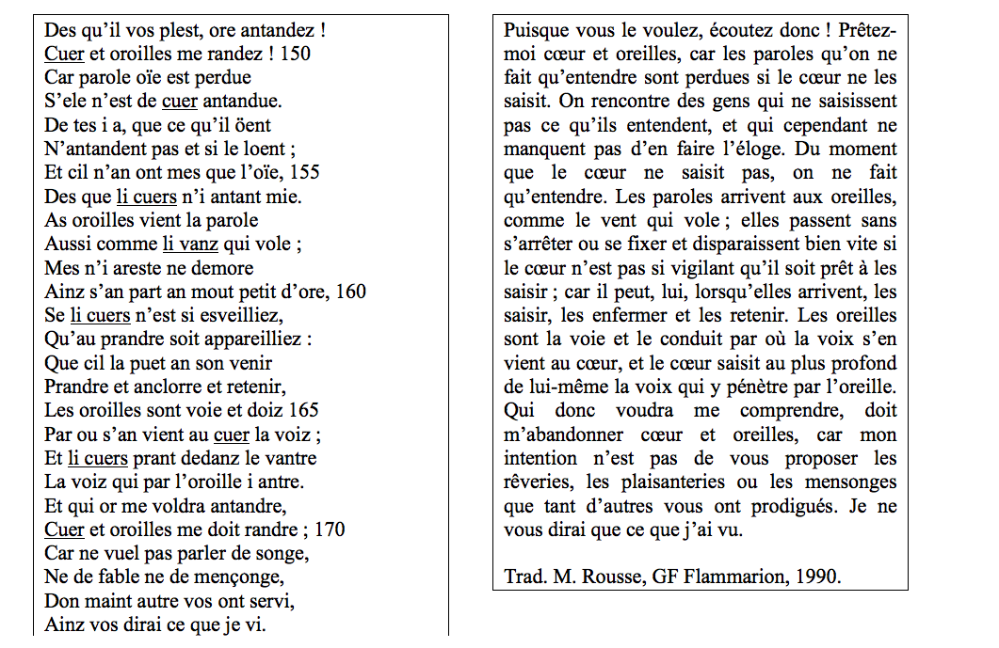
Le Chevalier au Lion, Chrétien de Troyes

Slide 24
Qui petit seme petit quiaut
Et qui auques recoillir viaut
En tel leu sa semence espande
Que fruit a cent doble li rande
Car en terre qui rien ne vaut
Bonne semence seiche et faut.
Crestïens seime et fait semence
D’un romanz qu’il encommence
Et si lo seime en sin bon leu
Qu’i ne puet estre sanz grent preu. »
Chrétien de Troyes, Le Conte du graal, v. 1-10
Qui sème peu récolte peu, et qui veut avoir une belle récolte, qu’il répande sa semence en un lieu qui lui rende fruit au centuple ! Car en terre qui ne vaut rien la bonne semence se dessèche et meurt. C. sème et fait semence d’un roman qu’il commence, et il sème en si bon lieu qu’il ne peut être sans grand profit »
(trad. Micha, lettres gothiques)

Slide 25
III. Les traces d’une matière bretonne et celtique dans les Lais
1. Des marques linguistiques : la Bretagne ancienne comme chronotope entre référentiel et merveilleux
Mut on esté noble barun
Cil de Bretaine, li Bretun ! (Equitan 2 : C’étaient des nobles vaillants que les habitants de Bretagne, les Bretons !)
Meinte merveille avum veüe
Ki en Bretaine est avenu (Bislclavret 259-6 : Nous avons vu surgir bien des merveilles en Bretagne)

Slide 26

Bisclavret ou le loup-garou : le lai et le film animé d’Emilie Mercier
Dessin animé d’Emilie Mercier (Bisclavret):
http://bisclavretfilm.blogspot.fr/
= documents sur sa genèse (croquis, kit de fabrication des personnages, storyboard)
http://www.youtube.com/watch?v=RuBWF4rkNjE
https://www.youtube.com/watch?v=_LwE38qbylM
= extraits du dessin animé
extraits
https://www.google.com/search?client=safari&rls=en&q=bislavret+mercier&ie=UTF-8&oe=UTF-8#fpstate=ive&vld=cid:469767db,vid:_LwE38qbylM,st:0
https://www.google.com/search?client=safari&rls=en&q=bislavret+mercier&ie=UTF-8&oe=UTF-8#fpstate=ive&vld=cid:5f2d4b85,vid:RuBWF4rkNjE,st:0

Slide 27
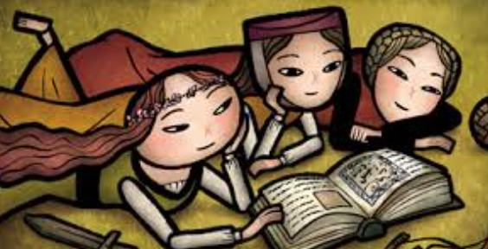
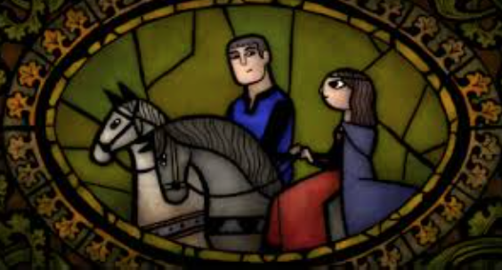
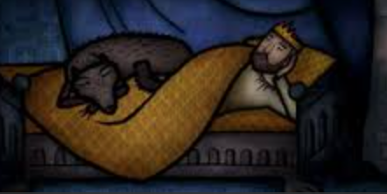

Slide 28
dans les titres des lais :
Gotelef l’apelent Engleis,
Chievre fuiel le nument Franceis. (v. 115-116 : les Anglais l’intitulent Gotelef, et les Français Chèvrefeuille)
dans l’onomastique :
Muldumarec (Yonec), Guildeluec, Guiliadun (Eliduc)

Slide 29
dans la toponymie de Petite et Grande Bretagne
De bretaine la Menur fui (Guig 315)
Son seigneur : Rei de B. la Meinur Eliduc 130
Par Bretaine veit la novele Guigemar 651
En Bretaine est venue al port (Guig. 689)
En Bretagne maneit uns ber (Biscl 15)
En Bretaine jadis maneient Dui chevaliers Fresne 3
En Bretaine maneit jadis Uns riches hum Yonec 11
En B. ot un chevalier. Eliduc 5
+ villes ou régions de l’ouest :
Nantes dans Chaitivel : En Bretaine a Nantes maneit une dame Chtiv 9;
tounoi : devant Nantes La cité 73
Dol : Fresne (243, 362)
St Malo Laüstic 7
Carwent sur Duëlas Yonec

Slide 30
Normandie :
Milun 373
St Michel lieu du tournoi 385 Milun
Neustrie 2 amants 7= que nus apelum Normandie 8
+ GB :
Southampton Milon 317, Exestre Eliduc l91, Toteneis 158, 809, Tintagel Chevrefeuille 39; Karlion Yonec 470, Mil 183
+ régions :
Corwaille Chevf 27, Wales 105, Suthwales Chevf16, Northumbre Mil 128-140

Slide 31
2. Des topiques merveilleuses de la matière de Bretagne
L’union d’un mortel et d’une fée : les fées morganiennes ou mélusiniennes
« Au XIIe siecle, l’irruption du folklore, particulièrement du folklore celtique dans la culture savante. introduit dans la littérature un autre type de fée, l’amante surnaturelle. De ces fées marraimes et de ces fées amantes les traits se sont fondus dans le creuset du roman médiéval. Malgré sa double origine folklorique, la fée est une création littéraire des Xlle et XIIle siecles. » L Harf Lancner
« En Morgue, la femme fatale, s'incarne la féminité maléfique : ravisseuse inexorable au doux visage ou aux traits repoussants, elle s'identifie toujours à la mort. Mélusine, c'est Morgue apprivoisée : en elle s'épanouit la magie bénéfique de la femme, féconde, maternelle. Elle se dépouille un temps de sa part d'ombre avant de quitter celui qui n'a pas su la garder, à jamais serpente repliée sur son mystère. »

Slide 32
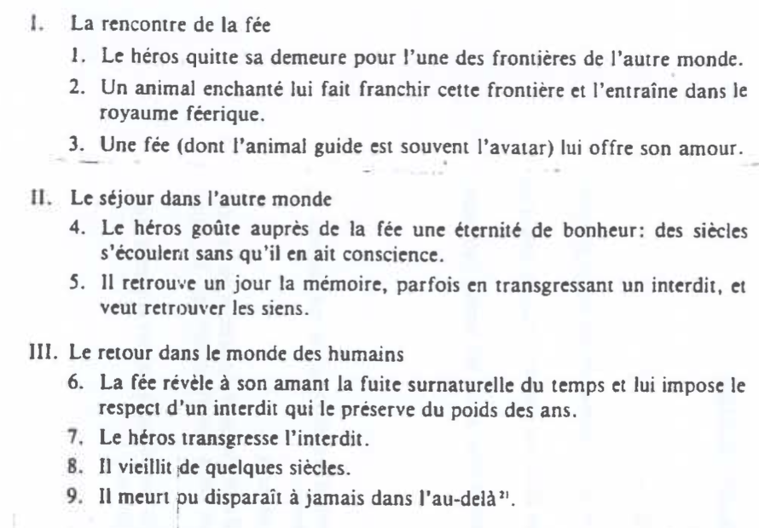

Slide 33
Li chevaliers est mult pensis
En la cuntree nel pais
N’out mes oï parler
Ke nefs i peüst ariver. Guig 161 sq
La neif est a port venue
U ele fu primes trovee Guig 630
Pourtant, le chevalier, tout étonné, n’avait jamais ententu dire qu’un navire pût aborder dans la région.
La nef vogue jusqu’au port où il l’avait d’abord découverte

Slide 34
Le pan de sun mantel plia
Desuz sun chief, puis se cucha
Mut est pensis
La u il gist en teu maniere
Garda aval lez la riviere
Si vit venir deus dameiseles Lanv 49 sq
Il plie son manteau qu’il place sous sa tête pour se coucher. Affligé par son malheur il ne voit autour de lui nulle raison d’espérer? Ainsi allongé il regarde en bas vers la rivière, et vois vnir deux demoiselles, les plus belles qu’il ait jamais vues.

Slide 35
3. Exemple du Lai du chèvrefeuille : matière tristanienne et signes ogamiques ?
Voici quelles furent les circonstances de sa composition
J’en ai trouvé l’exacte relation dans le livre de Tristan et de la reine.
Manuscrits
page du lai d’Yonec avec analyse BNF :
http://expositions.bnf.fr/contes/grand/007.htm

Slide 36
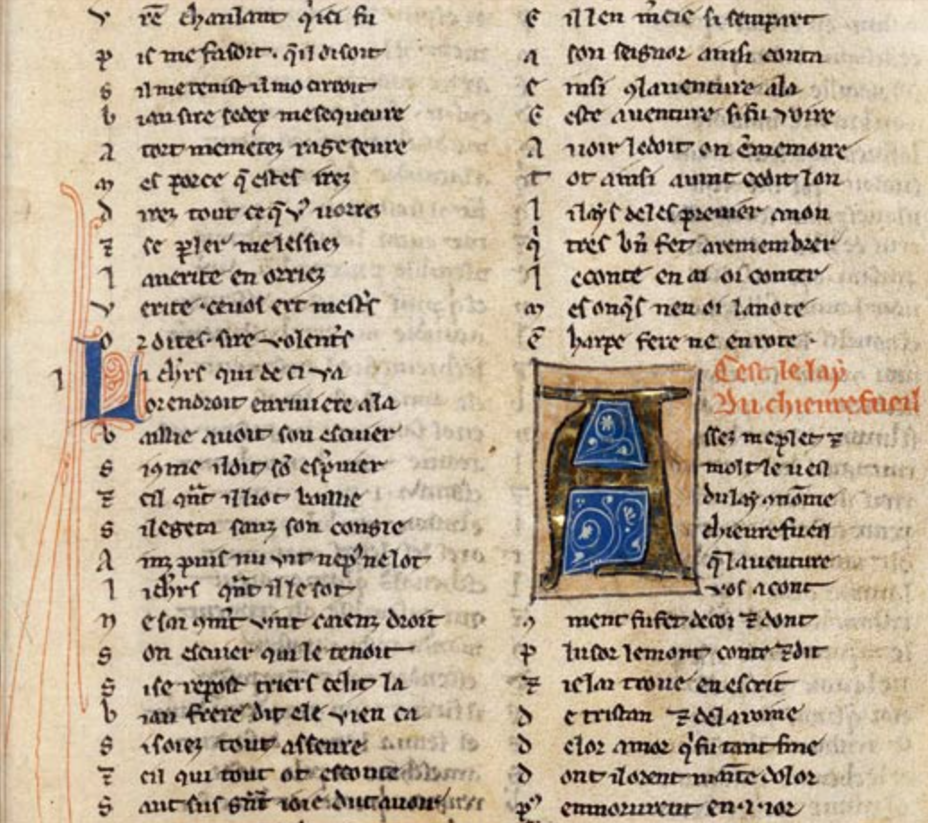
page du lai du Chèvrefeuille :
http://www.google.fr/imgres?client=firefox-a&hs=aKs&sa=X&rls=org.mozilla%3Afr%3Aofficial&biw=1440&bih=713&tbm=isch&tbnid=bWiGX6sWza6MjM%3A&imgrefurl=http%3A%2F%2Fexpositions.bnf.fr%2Farthur%2Fit%2F42%2F07.htm&docid=IR9POXOBCOQUQM&imgurl=http%3A%2F%2Fexpositions.bnf.fr%2Farthur%2Fit%2Fimages%2Fb4%2Fnaf_1104_032.jpg&w=524&h=462&ei=g9D4Uo-TDOKc0AX8m4CACw&zoom=1&iact=rc&dur=2102&page=1&start=0&ndsp=35&ved=0CHgQrQMwCw

Slide 37
Echo à des rites de végétation (fêtes de mai)
l’union du chèvrefeuille et du coudrier (noisetier) : l’union amoureuse indissoluble : croyance populaire qu’ils ne peuvent exister l’un sans l’autre.
Thomas :
Vus ne poez senz moi murrir
Ne jo sen vus ne puis perir 2913-4
Embrassement dans la mort :
et molt estreit a li l’embrace p. 244

Slide 38
« Pour Eilhart, à la fin du XVème siècle, les amants sont réunis par une vigne et une rose. Dans le manuscrit FR 103 de la Bibliothèque Nationale de Paris du Tristan en prose46 (manuscrit copié entre 1340-145047), le narrateur raconte que chacun des deux amants a été enterré d'un côté d'une chapelle par-dessus laquelle passe une ronce sortie de la tombe de Tristan et plongeant dans celle d'Iseult48 la version tardive du Tristan en prose privilégie la ronce -le mûrier- en souvenir de Piramus et Tisbé, le rédacteur ayant senti la parenté entre les deux histoires. »
Christine Ferlampin-Acher. “Piramus et Tisbé au Moyen Âge: le vert paradis des amours enfantines et la mort des amants”. E. Bury. Lectures d’Ovide, publiées à la mémoire de Jean-Pierre Néraudau, Les Belles Lettres, p. 115-148, 2003. hal-01850435
//thyrse des bacchantes

Slide 39
« geis » et signes ogamiques ?
Pièces de bois à valeur magique pour faire stopper une troupe et susciter une rencontre
d’Eilhart : signal de RV
Un passage obscur : « La summe de l’escrit / qu’il li aveit mandé et dit »

Slide 40
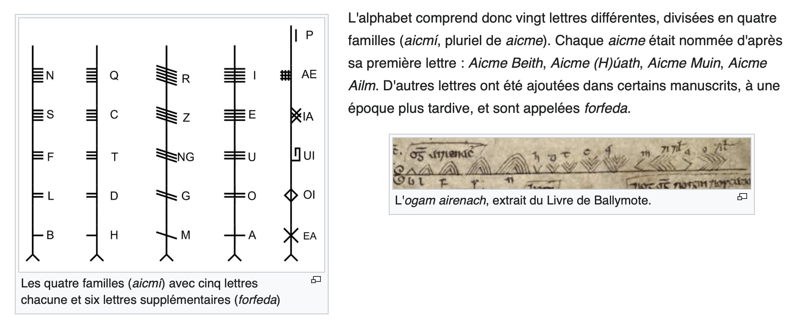
wikipedia

Slide 41
IV. Etude du Lai du Laüstic : le lai comme reliquaire
8e lai sur 12
160 vers : l'un des lais les plus courts.
3 lais dans lesquels apparaissent des oiseaux :
Milon, Yonec, Laüstic

Slide 42
1. Oralité et affiliation bretonne
« L’aüstic », « Le rossignol » « The nightingale »
St Malo
2. Structure narrative du texte : dynamique narrative et moteur du récit
Conjonctions et disjonctions comme moteur du récit
UNION clandestine
DISJONCTION violente
RE-UNION mais symbolique

Slide 43
3. Le rossignol : symbole de l’amour de loin et de la sublimation de l’amour
oiseau lyrique (reverdie)
l’oiseau à la place de l’ami
L’oiseau étranglé/l’amour étouffé
métaphore d’un amour heureux bien que clandestin, puis spiritualisé, transformé en relique (mort mais puissance vitale intacte)
= emblème évolutif et polysémique

Slide 44
4. La dimension métapoétique : le commentaire sur un projet d’écriture
    la dame brodeuse, double de MF ?
    Le chevalier, lecteur idéal et créateur à son tour : la réception active et créative
    Le reliquaire comme métaphore des Lais bretons au chant disparu ?
    Le rossignol, peut se lire comme métaphore des lais lyriques bretons

Slide 45
V. La chanson du rossignol : version variante du lai de Marie de France ou fabrication d’un faux ?
1. Une chanson intégrée par Hersart de La Villemarqué au Barzaz-Breiz
Barzaz Breiz, chants populaires de la Bretagne, recueillis et publiés avec une traduction française, des éclaircissements, des notes et les mélodies originales par Th. de La Villemarqué : 3 éditions : 1839, 1845, 1867
Objet d’une querelle
1960 Francis Gourvil
1974 Donatien Laurent

Slide 46
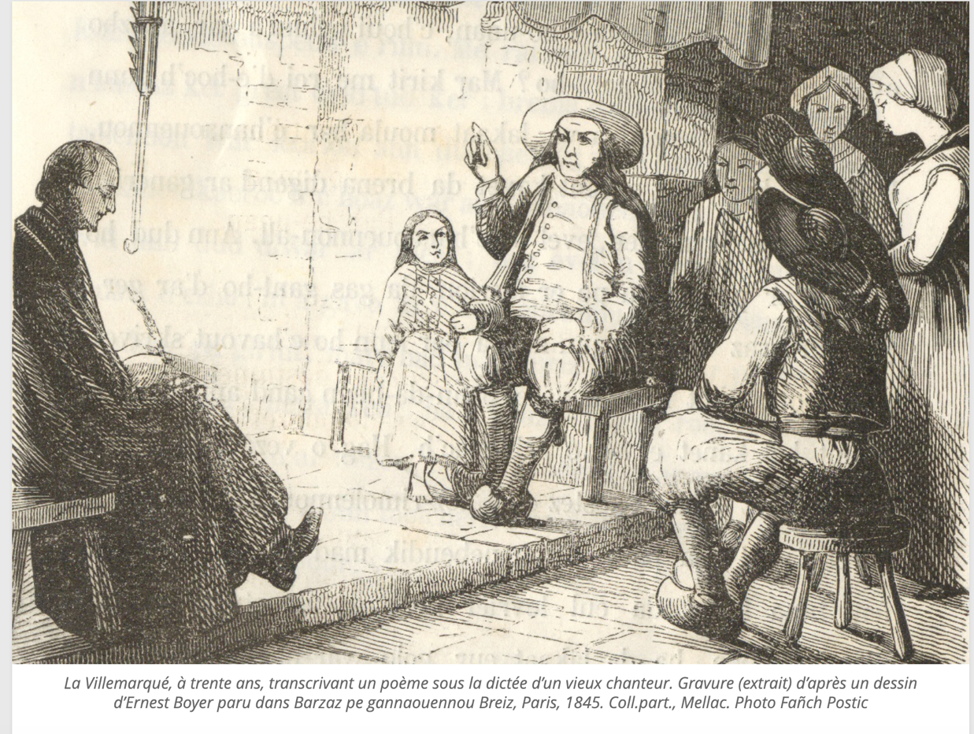

Slide 47
carnet de collectage, sans doute vers 1840 dans la région de Quimperlé.
« Fonds La Villemarqué » de la Bibliothèque Numérique du Centre de Recherche Bretonne et Celtique : bibnumcrbc.huma-num.fr
Goulven Péron, « Les chanteurs du Barzaz-Breiz à la lumière des carnets de collecte de La Villemarqué », Annales de Bretagne et des Pays de l’Ouest [En ligne], 126-4 | 2019, mis en ligne le 04 janvier 2022, consulté le 16 novembre 2025. URL : http://journals.openedition.org/abpo/4818 ; DOI : https://doi.org/10.4000/abpo.4818

Slide 48
« L'apparition des noms de chanteurs dans l'édition de 1845 du Barzaz-Breiz pouvait faire croire que La Villemarqué s'était lui-même laissé convaincre de la nécessité de présenter une édition plus critique que celle de 1839 mais […] le collecteur de Nizon se montrait assez peu soucieux de l'exactitude scientifique puisque que les références des chants recueillis loin de Nizon et de certains chants des environs du Nizon mais absents de la première Table des matières, ont été fabriquées, le collecteur ayant attribué arbitrairement à des chanteurs des pièces obtenues auprès d’autres, et convoqué des chanteurs imaginaires dans le seul but de participer à une mise en scène générale destinée à donner aux lecteurs l'image d'un travail scientifique. Ce procédé discutable ne fut pas sans avantages puisqu’il permit pendant longtemps de détourner l'attention des critiques » §32

Slide 49
Le premier carnet avait permis, grâce aux travaux de Donatien Laurent, de montrer les manipulations, presque sans limites, que La Villemarqué effectuait sur le matériau collecté, mais on pouvait très bien n’y voir que l'exagération du puriste cherchant à retrouver à tout prix le texte original, respectant juste de façon excessive les règles générales de l'édition qui veulent que l'on corrige les fautes grossières des copistes et que l'on complète un manuscrit au texte corrompu à l'aide d'un autre afin de retrouver l'original. C'était d'ailleurs au nom des « droits de la critique et du goût » que notre restaurateur justifiait ses restitutions les plus hardies. Si la méthode était discutable, sa bonne foi ne pouvait par contre être remise en cause. Les informations du Carnet n°2 nous montre désormais que le collecteur pouvait se montrer bien plus désinvolte, et se permettre d’inventer des rencontres dans le plus pur style des « veillées bretonnes » à la mode dans la littérature du xix^{e} siècle, ce qui, bien sûr, ne peut que nous laisser perplexes devant l'idée que l'auteur du Barzaz-Breiz se faisait de la « critique et du goût ». §32

Slide 50
républicains =parti de Luzel/catholiques légitimistes parti de La Villemarqué
les chansons de La Villemarqué :
« une production littéraire romantique issue d’une oralité trahie »
« une oralité trahie mais aussi de productions écrites détournées »
F. Morvan « Marie et le vicomte »
https://francoisemorvan.com/traductions/marie-de-france/marie-et-le-vicomte/

Slide 51
Le rossignol (Ann eostik)
Incipit : Greg iaouang a Zant-Malo deac'h
Présenté comme un chant collecté en, dialecte du Léon) en 1839 par La Villemarqué auprès de Loiza Glodiner, vieille paysanne.
Langue : breton+ traduction en français : Ann eostik / Le rossignol
1ère publication en 1839.
en 1846 avec notation musicale et en 1867
+ plusieurs version a, b, c
+Traduction française
Par Foucher (Jean-Pierre), Le brasier des ancêtres, 1977.
ou par Ch. Souchon : http://chrsouchon.free.fr/eostigf.htm

Slide 52
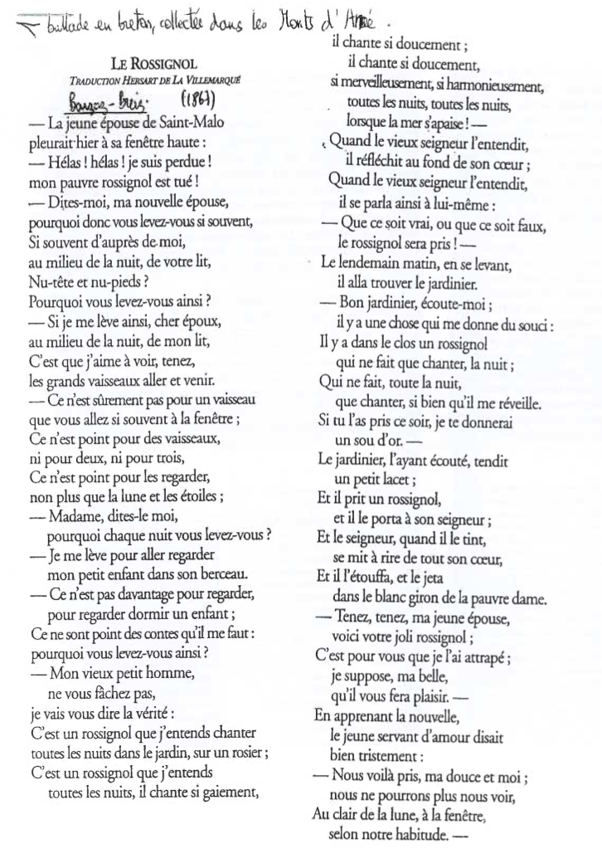

Slide 53
2. Comparaison du lai et de la chanson
a. Points communs avec le Lai
b. Différences narratives et symboliques
3. La chanson du rossignol, un faux fabriqué par La Villemarqué
a. Une prétendue collecte : les indices linguistiques et stylistiques d’un faux
donnée par « une étrangère, je ne sais qui ». 2ere éd
« toujours entendu chanter en Cornouaille, entre autres personnes à une vieille paysanne nommée Loiza Glodiner, du village de Kerloiou, dans les Montagnes d’Arez » « elle a dû être composée en Léon, car elle appartient au dialecte de ce pays » 2e éd.

Slide 54
« Loeiza Glodiner, chanteuse du chant très suspect intitulé Le Rossignol, et son village, Kerloiou, apparaissent dans le deuxième carnet, non pas dans une note sur une chanteuse que La Villemarqué aurait rencontrée, mais comme un personnage cité dans un chant intitulé « Son Iann ar Pennek » et dont l'histoire se déroule dans le pays de Gourin » Péron § 27
vraisemblablement composé à partir du « Lai du rossignol » de M de France, publié en 1820 par Bonaventure de Roquefort.

Slide 55
F. Morvan :
« Langue aberrante, métrique erratique et ballade néobretonne criblée de chevilles : d’un chef d’œuvre de finesse, La Villemarqué a fait une lourde contrefaçon. »
« La Villemarqué s’est contraint lui-même à employer des tournures léonardes car il lui fallait donner une origine léonarde à sa ballade pour faire coïncider l’ancien français « laustic » avec « eostik » »
« La Villemarqué, changeant en ballade le lai qu’il avait découvert dans l’édition de B. de Roquefort, a repris la forme de la ballade avec les trois questions rituelles»
« il attribue le même air aux « Fleurs de mai » et aux « Hirondelles » recueillis à Nizon, ce qui est impossible »

Slide 56
b. L’inversion de la filiation : Marie de France imitatrice de la chanson ?
« ce charmant trouvère »
« maladroitement délayé la sublime ballade bretonne originelle qu’elle a ainsi trahie » La Villemarqué
« vulgaire contrefaçon, donnée pour preuve de l’antériorité de la tradition populaire bretonne sur les lais de Marie de France »
(F. Morvan)

Slide 57
c. Une visée idéologique : promouvoir la culture bretonne et son ancienneté
« La thèse de l’origine armoricaine de la littérature arthurienne est ainsi nourrie d’une vision traditionaliste de la littérature médiévale française, qui n’intéresse pas La Villemarqué en tant que telle. Sa valeur réside uniquement dans la nature et l’ancienneté de ses origines dont la mise au jour doit permettre de faire connaître – et d’inventer – une Bretagne originelle fondée sur des traditions populaires immuables. »
Hélène Bouget, « La Villemarqué et la littérature médiévale de langue française : la construction d’une matière de Bretagne », 2019. hal-02470239

Slide 58
« La Villemarqué a ainsi contribué à diffuser l’idée, voire le mythe, d’une littérature médiévale bretonne perdue antérieure aux récits de la matière de Bretagne français composés à partir du XIIe siècle. » H Bouget
« recherche utopique des sources armoricaines de ces récits, à laquelle va se consacrer La Villemarqué « HB p. 12
« Or dès 1839, puis dans les diverses éditions des Contes populaires des anciens Bretons, La Villemarqué n’aura de cesse de démontrer l’origine « bardique » galloise du Graal et de dresser la comparaison entre Le Conte du Graal et le conte gallois de Peredur qu’il considère comme la source du roman français » 79
« justifier de l’antériorité des contes gallois sur les romans français »

Slide 59
F. Morvan.
« le recueil, partant d’une base populaire, est une falsification dans le goût romantique, certains des chants ayant été écrits par le vicomte et d’autres profondément modifiés par lui, de manière à illustrer un combat nationaliste breton »
« érudition bretonne, surtout celtomaniaque »
« ainsi les poèmes celtiques de la plus haute antiquité sont-ils supposés avoir été transmis par voie orale en Bretagne et permettre de toucher à l’éternité de l’âme celte. »

Slide 60
4. Un autre collecteur intéressant : Luzel
Fañch Postic, « François-Marie Luzel (1821-1895) La rigueur scientifique contre le bon goût ? », Bécédia [en ligne], ISSN 2968-2576, mis en ligne le 10/02/2020.
https://bcd.bzh/becedia/fr/francois-marie-luzel-1821-1895-la-rigueur-scientifique-contre-le-bon-gout
Morvan Françoise, Une expérience de collectage en Basse-Bretagne, François-Marie Luzel (1821-1895), Villeneuve d’Ascq, Presses universitaires du Septentrion, 1999.
Goulven Péron, « La Villemarqué et les chants arthuriens du Barzaz-Breiz : entre revendications des collectes et recours à l’imaginaire », Iris [En ligne], 38 | 2017, mis en ligne le 15 décembre 2020, consulté le 15 novembre 2025. URL : https://publications-prairial.fr/iris/index.php?id=1055

Slide 61
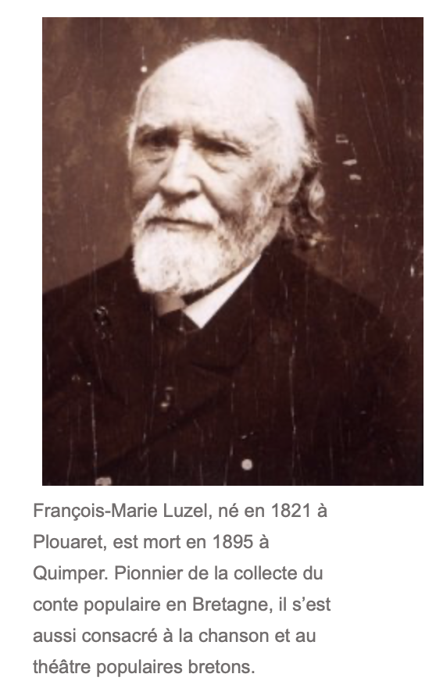
« Dans les années 1860, le Trégorrois François-Marie Luzel devient l’un des principaux contradicteurs de La Villemarqué et, en 1868, ses Gwerziou Breiz izel apparaissent comme une sorte d’anti Barzaz-Breiz. Son champ d’investigation s’élargit ensuite aux contes et légendes, constituant une collecte de grande qualité qu’il ne publiera que tardivement en volumes dans les années 1880. »
Postic

Slide 62
« La 3e édition du Barzaz-Breiz, à la toute fin de 1866, entraîne des critiques des savants de la capitale auquel Luzel contribue à fournir des arguments. »
Fañch Postic
https://bcd.bzh/becedia/fr/francois-marie-luzel-1821-1895-la-rigueur-scientifique-contre-le-bon-gout
Fonds Luzel
Bm de Rennes
Archives nationales tout le dossier de ses missions, son dossier d’enseignant
Archives départementales du Finistère des correspondances et écrits divers
Médiathèque de Nantes
Musée de la vie romantique (Musée Renan)
Abbaye de Landévennec

Slide 63
A partir de 1868 :
nouvelle série de missions sur le conte populaire.
« Dès le début des années 1870, plusieurs volumes manuscrits de contes sont prêts à l’édition, mais Luzel ne trouve pas à les publier. Il propose toutefois en 1870, à titre d’essai, un petit volume de Contes Bretons (Clairet, Quimperlé). » Postic
1880 :
Le haut Breton Paul Sébillot, que Luzel a encouragé à collecter, lance à Paris, la collection des « Littératures populaires de toutes les nations » : Littérature orale de la Haute-Bretagne.
Luzel : deux volumes de Légendes Chrétiennes de la Basse-Bretagne (1882) puis, en 1887, 3 volumes de Contes Populaires de la Basse-Bretagne.

Slide 64
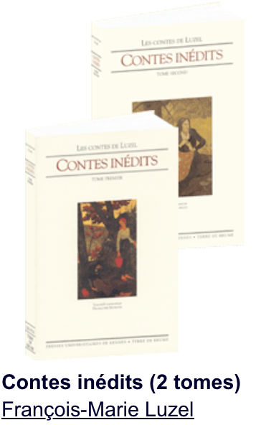
« Les contes de Luzel », collection dirigée par Françoise Morvan, Presses universitaires de Rennes / Terre de Brume, 1994-1997.
4e de couverture :
Les notes de collectage de Luzel sont peut-être la part la plus intéressante de son travail. Nous avons là le conte à l'état natif, noté en breton dans la proximité immédiate du conteur, avant toute réécriture. Un document exceptionnel pour l'ethnologue, pour le linguiste, pour le comparatiste ou le simple amateur de contes.

Slide 65
conclusion
constants des va-et-vient entre matériaux oraux et écrits, culture « populaire » et culture savante
« une production littéraire issue d’une oralité interprétée » : écho au projet de Marie de France
La collecte n’est pas un travail d’enregistrement neutre : la transposition à l’écrit, le remaniement sont à l’œuvre, voire nécessaires pour garder une vitalité aux textes

